Slide 1
Dynamisk tingsrett
Professor Erik Røsæg
erik.rosag@jus.uio.no
rosaeg.no
http://doodle.com/erikro

Slide 2
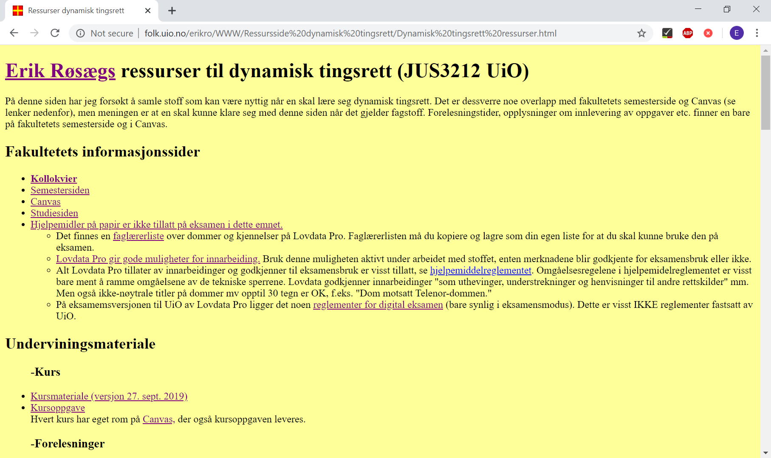
Ressursside

Slide 3
Skrivetrening
Skriv en side god juss hver dag
Innleveringsoppgaver
Skriv for hverandre
Eksempelbesvarelser
Eksamensoppgaver
Akademisk skrivesenter

Slide 4
Kollokvier
Hvordan det fungerer
Hva er poenget?
Hva er ikke poenget?
Å finne hverandre:
erik.rosag@jus.uio.no
innen onsdag

Slide 5
Maksimene
‘Først i tid, best i rett’ ‘Prior tempore, potior jure’
‘Ingen kan overføre større rett enn han har selv’ ‘Nemo plus iuris transferre potest quam ipse habet’
‘Kreditorene får ikke større rett enn debitor’

Slide 6
Det går om unntak fra disse maksimene

Slide 7
Lovteknikkene og begrepene
Ekstinksjon og vindikasjon
Rettsvern og rettsvernakt
Sikringsakt (vilkår for ekstinksjon)
Prioritet

Slide 8
HASB-modellen
S
H
A
B

Slide 9
Hva om As far hadde solgt?
S
H
A
B

Slide 10
HB-konflikter og SB-konflikter
Bevis
Motiv
Eiendomsrett
HB-konflikter og
omsetningserververe
tvangskreditorer

Slide 11
Kreditorer og omsetningserververe
Kreditorer og tvangskreditorer
Forskjellige typer omsetningserververe
Omsetningens sikkerhet

Slide 12
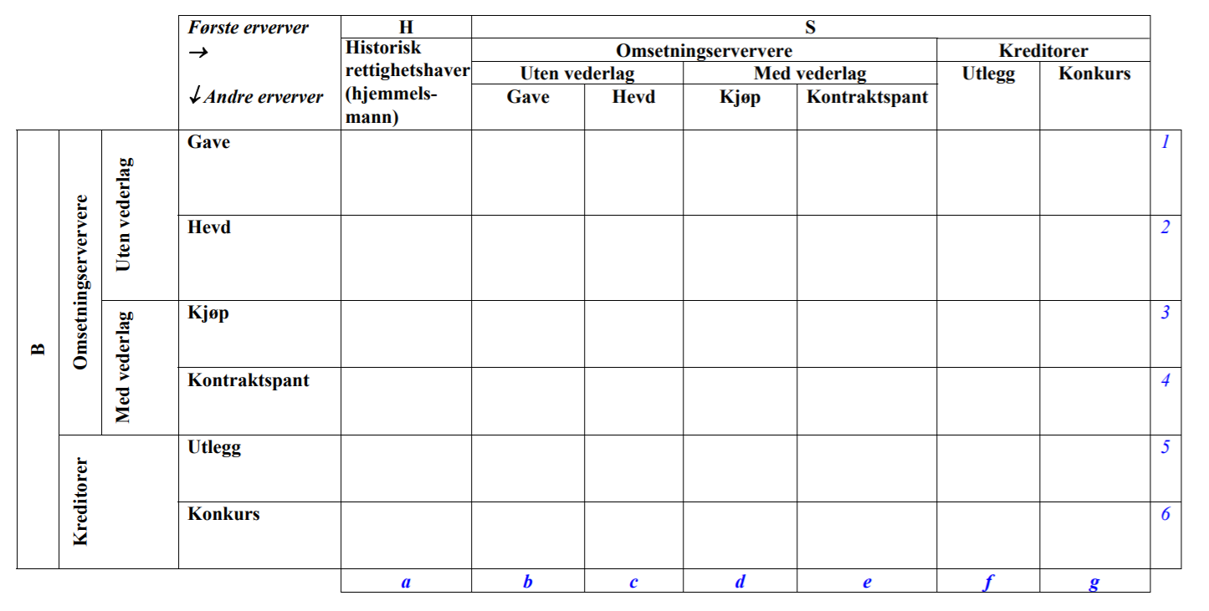
Dette og flere skjemaer på ressurssiden

Slide 13
Ting og ikke-ting
Forskjellige typer ting
Fordringer
Immaterialrettigheter («intellectual property»)
Arbeidsavtaler

Slide 14
Formål med rettsvernsreglene
Styrke legitimasjon
Unngå kreditorsvik (notoritetsehensynet)
(Publisitet)

Slide 15
Troverdighet
Faktisk troverdighet
Troverdighet og legitimasjon
Positiv troverdighet
Negativ troverdighet
Den gode sirkelen

Slide 16
Hva er en god rettsvernakt?
Klar og entydig
Offentlig
Enkel og billig
Kan bare gjøres én gang

Slide 17
Kreves det hjemmel for ekstinksjon?

Slide 18
Posisjonene som er i konflikt
Kontraktsrettigheter
Erverv ved arv og gave
Panteretter
Kreditorbeslag: Utlegg og konkurs

Slide 19
Kontraktsrettigheter
Vederlagsforutsetningen
Avtaleloven § 34
Avtaleloven § 36

Slide 20
Erverv ved arv og gave
Arv
Gave
Innretningshensynet

Slide 21
Panteretter
Hva er poenget med pant?
Kontraktspant, legalpant, utleggspant
Underpant og håndpant
Panteretter etter formuesgode
Fast eiendom
Næringsløsøre/ -tilbehør
Salgspant
Fordringer
Realisasjon

Slide 22
Kreditorbeslag: Utlegg
Tvangsgrunnlag
Utlegg
Tvangssalg

Slide 23
Kreditorbeslag: Konkurs
Hva er poenget med konkurs?
Kø og bløtkake
Insolvens og «teknisk konkurs»
Administrasjon av boet
Hvor blir det av debitor?
Omstøtelse
Utlodning og dividende og restgjeld
Annen kollektiv gjeldsforfølgning

Slide 24
Tinglysing
Hva er poenget med tinglysing?
Tingl. § 12
Offentligrettslig kontroll
Elektronisk tinglysing
Grunnboksføring. Utdrag
Grunnbokshjemmel
Begrensede rettigheter
Tinglysingsfeil
Erstatning
Foreldelse
Papirtinglysing
Tinglysingskopi
Vitner
Prioritet
Dagboksføring (etter tidligere ordning)

Slide 25
Negativ troverdighet
Tingl. § 20
Tingl. § 21.1
Tingl. § 21.2 HR-2017-33-A Forusstranda
Tingl. § 21.3
Kort om god tro

Slide 26
Positiv troverdighet
Hovedregelen
Tingl. § 27.1. Tingl. § 34
Tingl. § 27.2
Analogier
[Ulovfestet ekstinksjon]
Praksis
Rt. 1991 s. 352 Hopsdal
Rt. 1996 s. 918 Gangenes
Rt. 2009 s. 203 Øyer statsalmenning

Slide 27
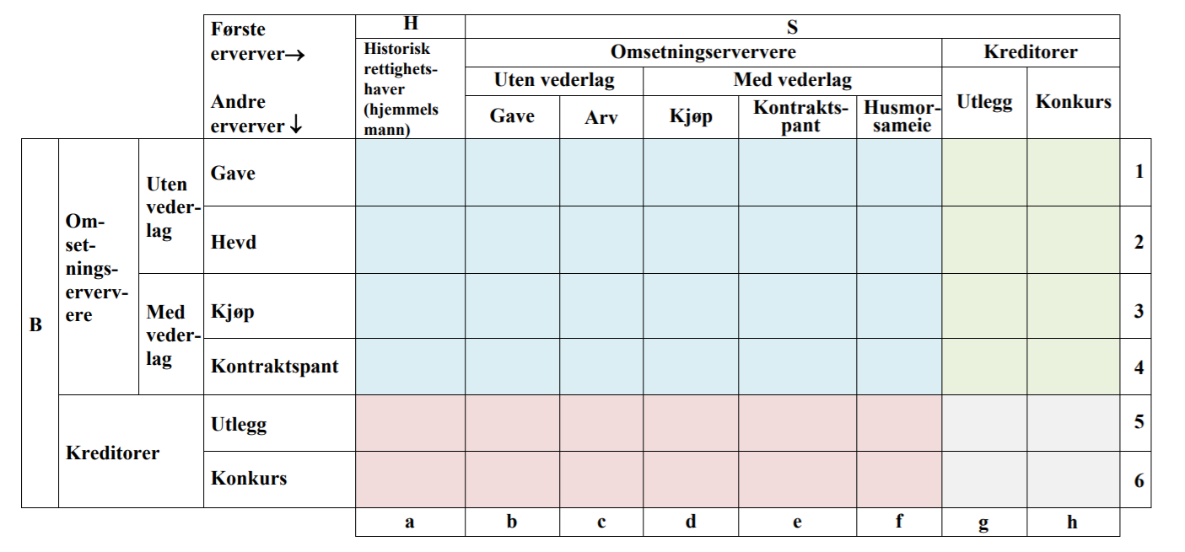
Husmorsameie: SB eller HB?

Slide 28
«Katta i sekken»

Slide 29
Eiendomsrett
Knippe-tankegangen
Negativt avgrenset rett, restrett
Rettsvern gjør eiendomsrettstankegangen overflødig

